Slide 1
Развивающая работа с детьми с использованием кинетического песка»
«Истоки способностей и дарований детей – на кончиках их пальцев. От пальцев, образно говоря, идут тончайшие нити – ручейки, которые питают источник творческой мысли. Другими словами, чем больше мастерства в детской руке, тем умнее ребенок».
В. Сухомлинский

Slide 3
История развития песочной игротерапии
Термин ТЕРАПИЯ имеет древнегреческие корни и переводится как «лечение», «уход». Терапия в узком и широком смысле этого слова означает лечение заболеваний и устранение их симптомов.
ИГРОТЕРАПИЯ- метод психотерапевтического воздействия на детей и взрослых с использованием игры.
ПЕСОЧНАЯ ИГРОТЕРАПИЯ– одна из форм арт-терапии, психотерапевтическое воздействие на человека через игры с песком.
Терапевтический эффект игры с песком впервые был замечен в начале XX века швейцарским психологом и философом К. Г. Юнгом. Он рекомендовал использовать занятия с песком в целях диагностики и коррекции эмоционального самочувствия детей, утверждая, что это прекрасное средство для их социальной адаптации и развития.
Игра с песком как консультативная методика была описана английским педиатром Маргарет Ловенфельд в 1939 году.
Формированием концепции песочной терапии (или «sand play») занимались, в основном, представители юнгианской школы, например, швейцарский аналитик Дора Калфф, но со временем «песочная» терапия стала претерпевать изменения. На сегодняшний день данное направление продолжает активно расширяться, возникают различные модификации метода, появляются новые формы и техники терапевтической работы с песком..
В рамках игровой отечественной «песочной» терапии последние годы работают В. Ю. Слабинский (Позитивная Песочная Терапия), О. Н. Никитина (Арт-терапевтическая техника «Sand-story»), Г. Эль (Человек, играющий в песок. Динамичная песочная терапия), Н. А. Сакович (Технология игры в песок. Игры на мосту), Т. Д. Зинкевич-Евстигнеева, Т. М. Грабенко (Чудеса на песке. Коррекционно-развивающие и адаптирующие игры).

Slide 4
Игры с песком – одна из форм естественной деятельности ребенка, которая способствует развитию ребенка во всех аспектах. Такие игры – полифункциональны, и могут решать как коррекционные и развивающие задачи, так и использоваться для нормализации актуального эмоционального состояния. Игры с кинетическим песком способствуют развитию тактильно-кинетической чувствительности, мелкой моторики рук, позволяет успешно развивать познавательные процессы, влияют на развитие творческих способностей, на формирование трудовых навыков.

Slide 5
Таким образом, игры с кинетическим песком влияют на:
Развитие познавательных способностей детей
Развитие коммуникативных навыков.
Формирование толерантного отношения к окружающим.
Развитие мелкой моторики пальцев рук. Развитие «тактильной» чувствительности.
Развитие творческих навыков, умения экспериментировать.
Развитие самостоятельности и умения принимать задачу
Учат усидчивости и аккуратности.
Стабилизируют эмоциональное состояние ребёнка.
Способствует отработке негативных чувств (страха, агрессии, тревожности)
Способствует снятию психоэмоционального напряжения.

Slide 6
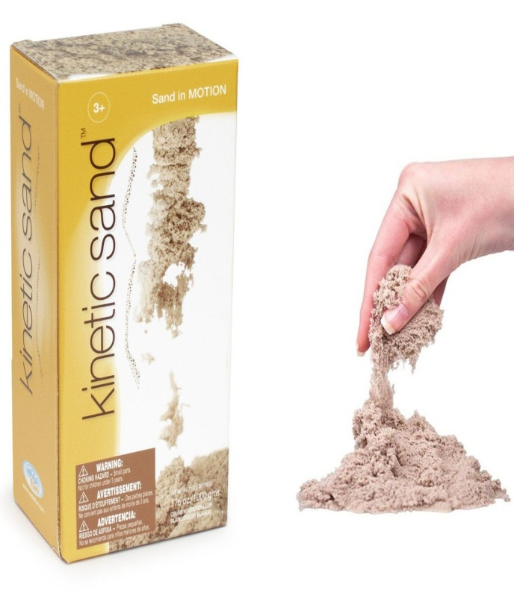
Инновационный материал – (kinetic sand) кинетический песок, состоящий из чистого кварцевого песка и полимерных материалов в разных пропорциях.
Kinetic Sand производство WABA FUN (Швеция), состав: 98% кварцевый песок и 2% силиконовый полимер.
Кинетический песок гипоаллергенен, нетоксичен, не требует дополнительной обработки в использовании и обладает антибактериальными свойствами.

Slide 7
Санитарно-гигиенические характеристики кинетического песка:
- Кинетический песок не липнет к рукам и одежде;
- Силиконовая составляющая песка не высыхает со временем, поэтому он постоянно остается «влажным на ощупь», не имеет срока годности;
- Просыпанный на пол песок не разлетается на отдельные частицы, а сохраняется в виде компактной массы, которую легко собрать и использовать повторно;
- Кинетическим песком практически невозможно засорить глаза;
- Песок не поддерживает развитие микроорганизмов, нетоксичен, не вызывает аллергии
- Продукт не боится воды и в случае смачивания после просушки сохраняет прежние свойства.
- В случае неосторожного заглатывания песка (что не рекомендуется) силикон и кварц не взаимодействуют с желудочным соком и через определенное время выходят из организма естественным путем, не вызывая дискомфорта.
- Не требует специальных условий хранения, компактен.
Свойства кинетического песка:
рыхлость
текучесть
мягкость
пластичность

Slide 8
Материалы для работы с кинетическим песком
1. Пластиковый прозрачный прямоугольный контейнер для кинетического песка с крышкой (высота бортов 8 см, длина 36 см, ширина 30 см);
2. Кинетический песок – 2-3 кг.
3. Наборы игрового материала:
бусинки в форме животных, овощей, фруктов, геометрических фигур (из наборов для шнуровки);
бросовый материал (крышки от молочных продуктов, камешки, мелкие и крупные шарики, пуговицы, элементы мозаики и конструктора Lego и тд.);
декоративные акриловые разноцветные камешки различной формы;
счетные палочки;
маленькие фигурки людей, животных, растений и тд.;
коробочки от киндер-сюрприза; камешки Марблс.
Наборы различных инструментов для лепки (стеки, лопатки).
Пластмассовые формочки небольшой величины:
тематические;
для песка, для теста, для пластилина;
геометрические (можно использовать вкладыши из сортеров).

Slide 9
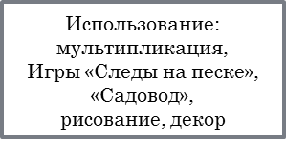

Slide 10
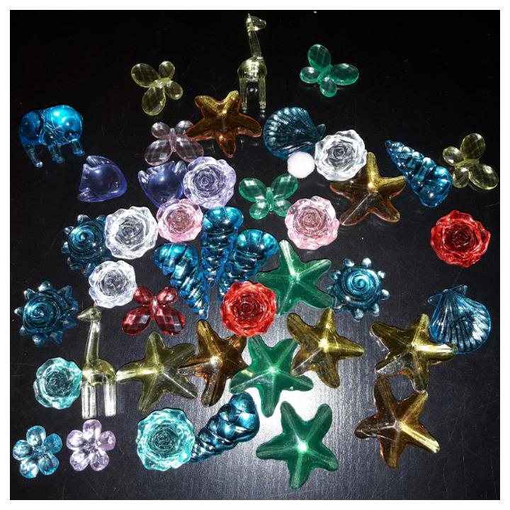

Slide 11
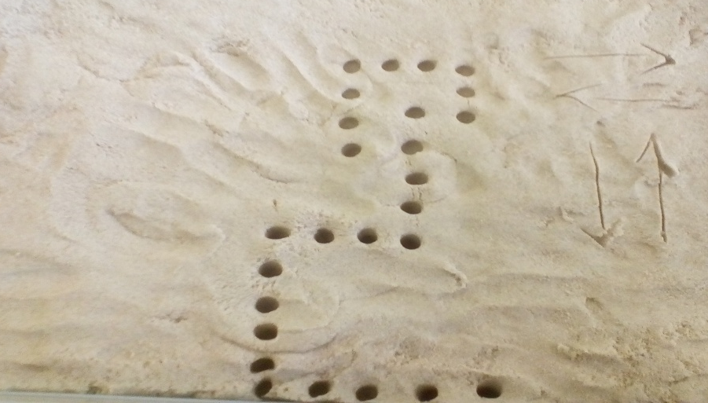
Упражнение «Следы на песке» и «Графический диктант»

Slide 12
Использование: «Семья животных», классификации: «Дикие –домашние животные», «Травоядные-плотоядные животные», игры «Клад» – по типу волшебного мешочка и «4 лишний», моделирование ситуаций.

Slide 14
Использование: сценарное моделирование, постройки «Город», «Трасса», «Правила дорожного движения», игры: «Профессия машинист», Профессия водитель», изучение формы и цвета.

Slide 15
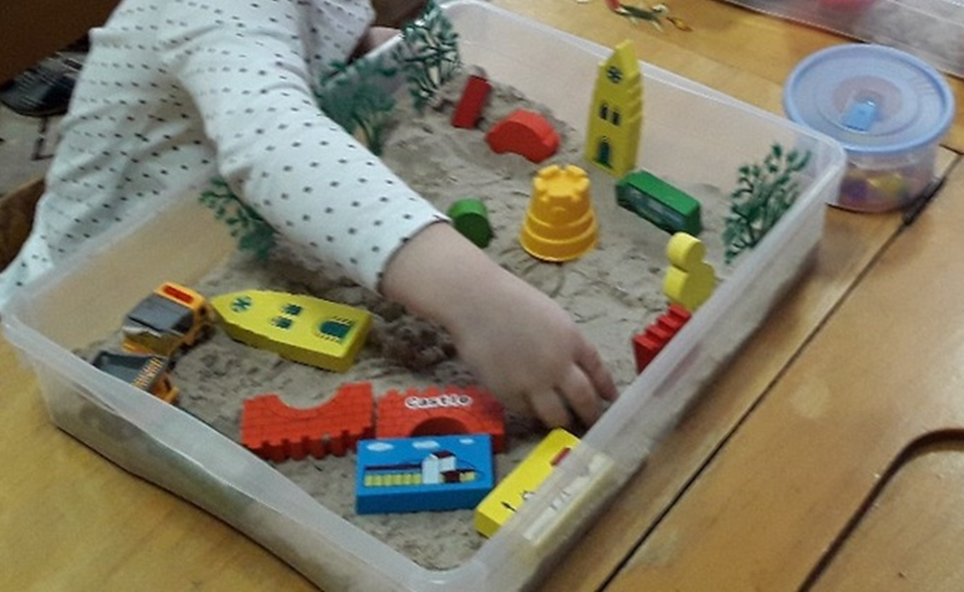

Slide 16
Использование: игры «Клад», «Ферма», «Садовод», классификации «Дикие – домашние животные», «Овощи-фрукты», декор.

Slide 17
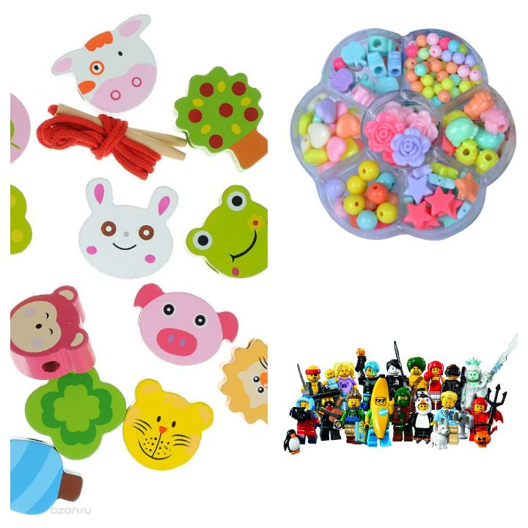

Slide 18
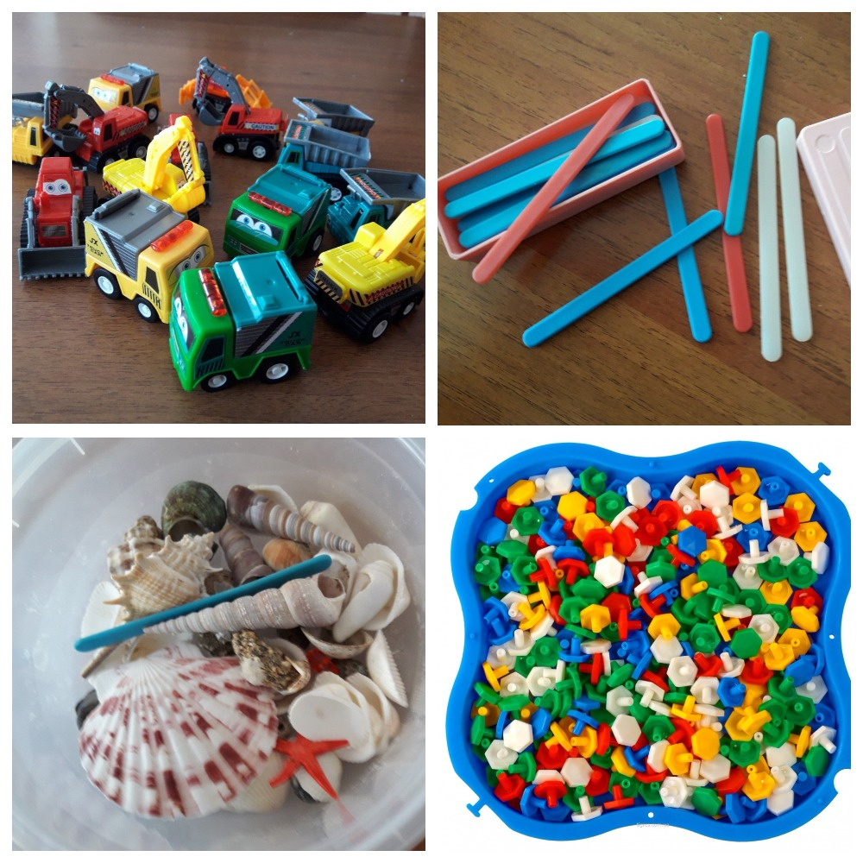
Использование: игры: «Бусы» (по образцу, чередование), конструирование, мультипликация.

Slide 19
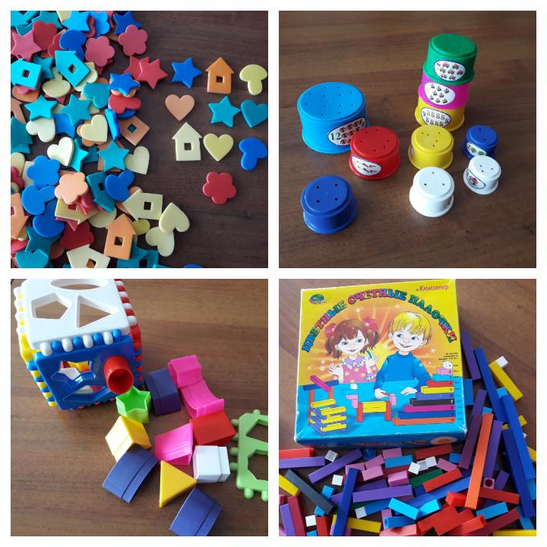

Slide 20
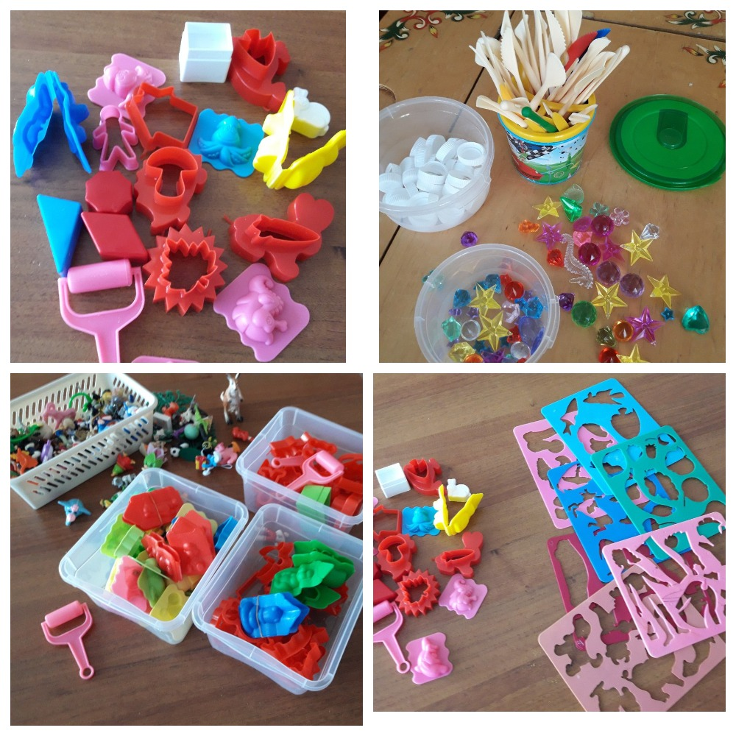

Slide 21
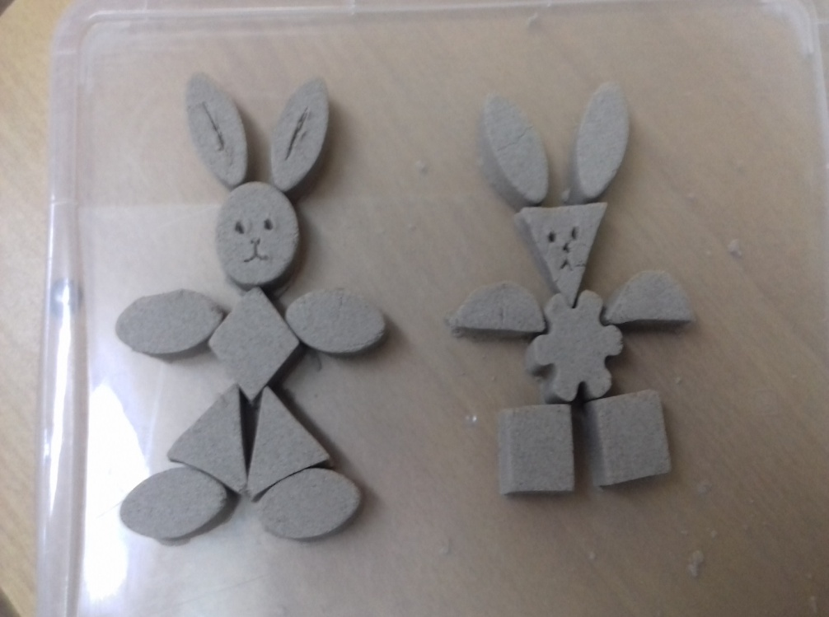
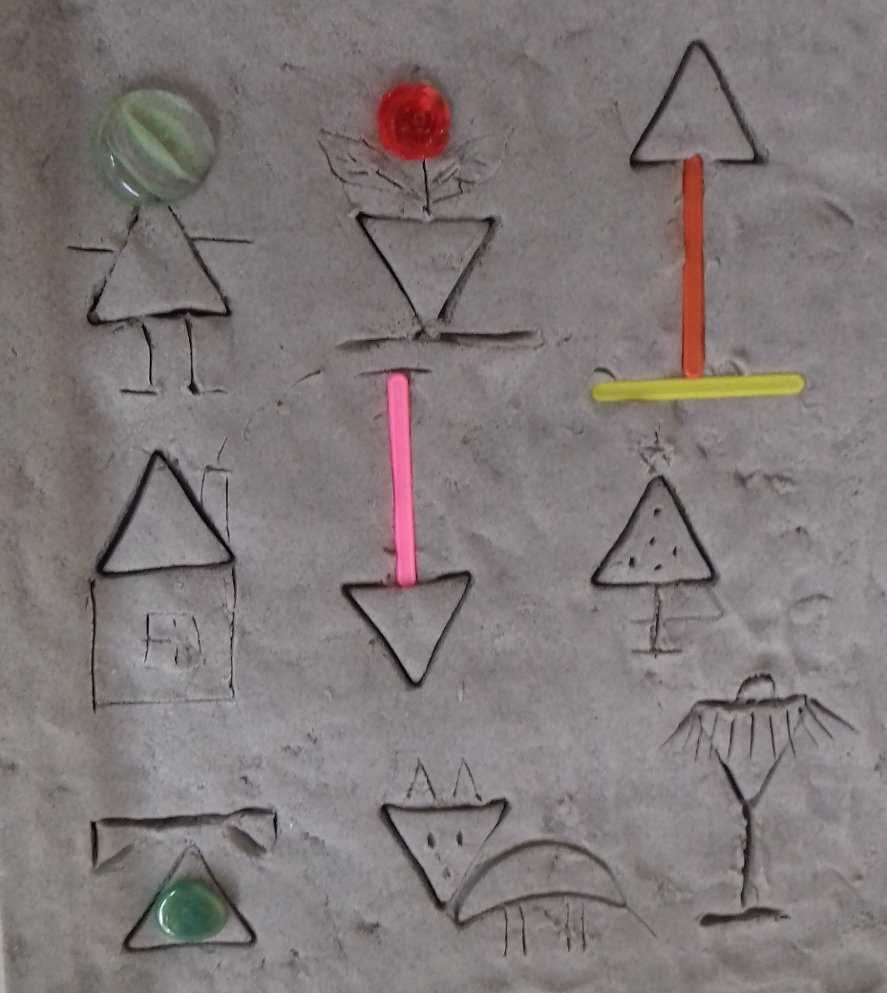

Slide 23
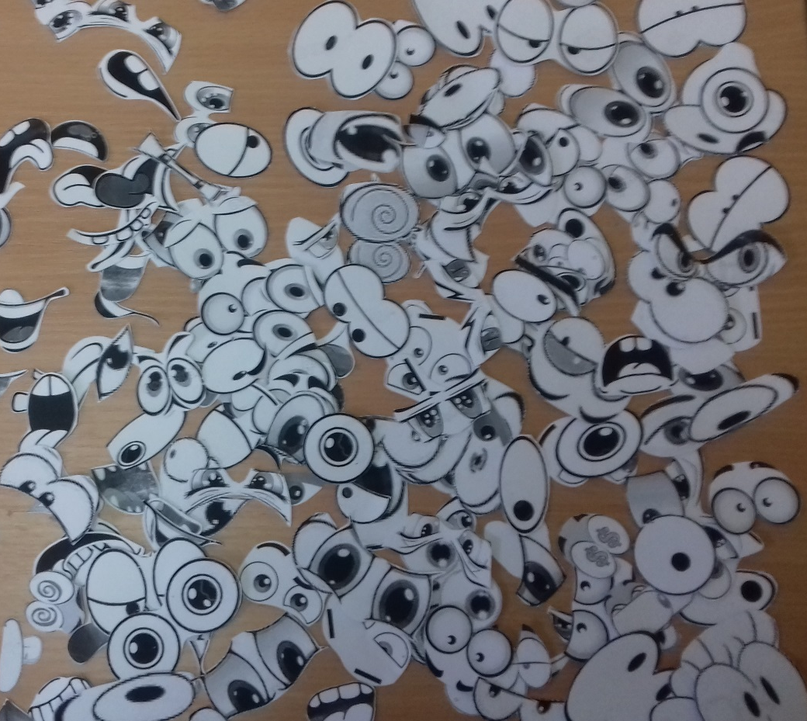
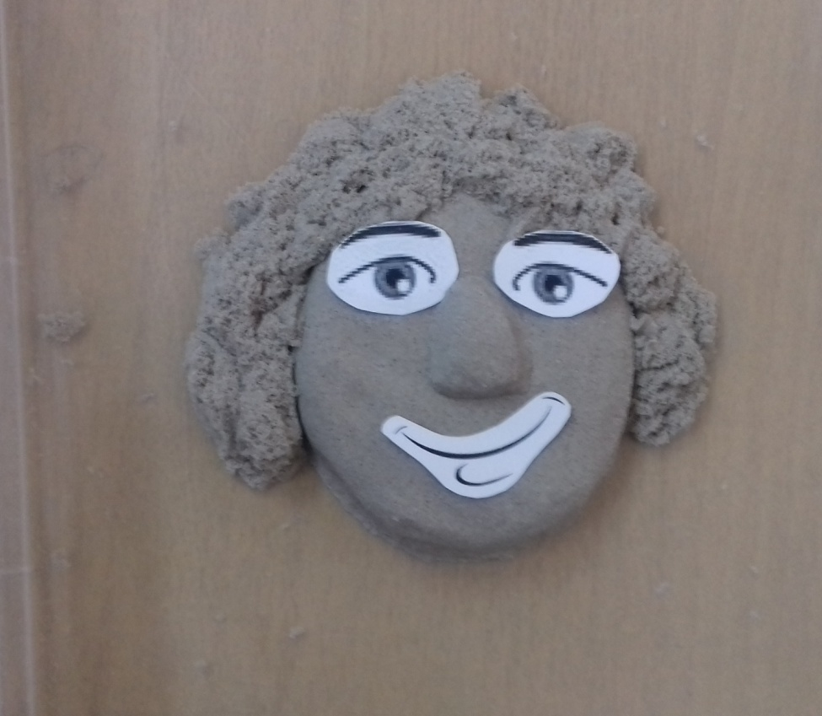

Slide 25
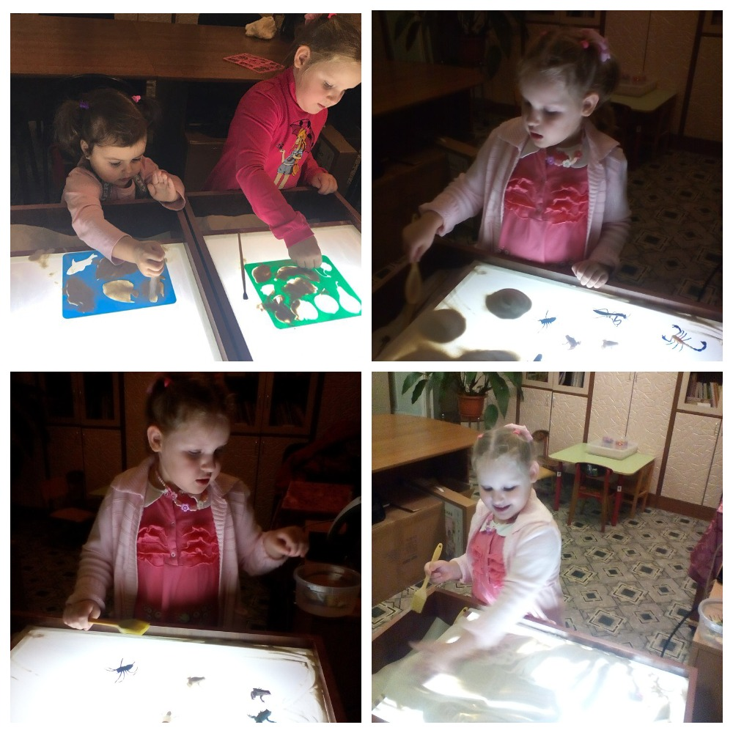

Slide 26
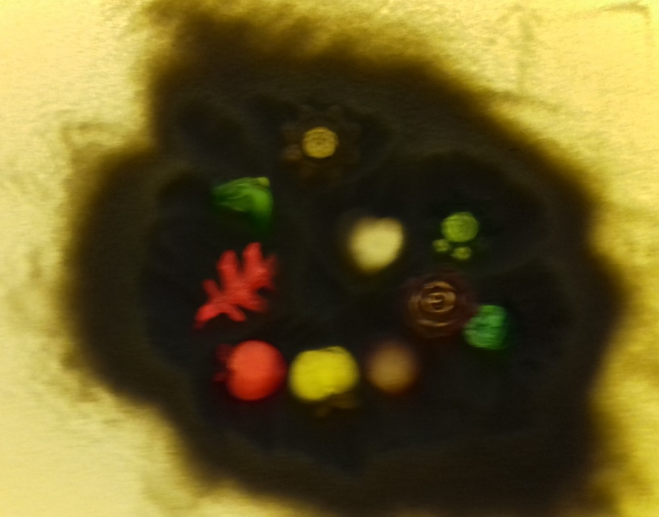
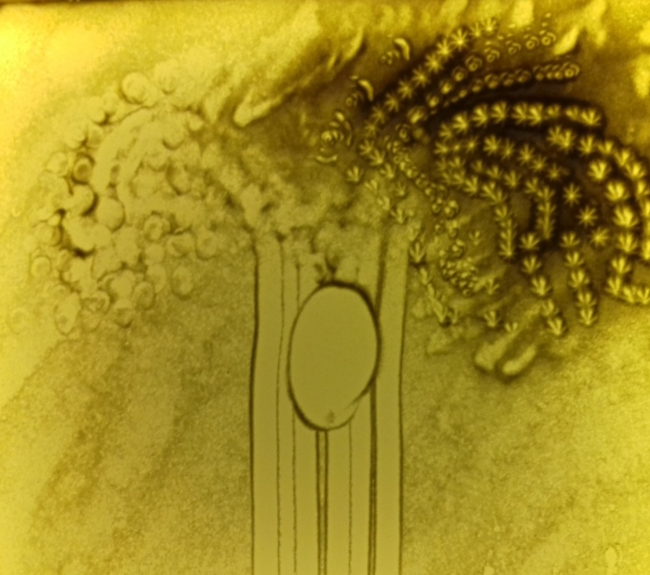
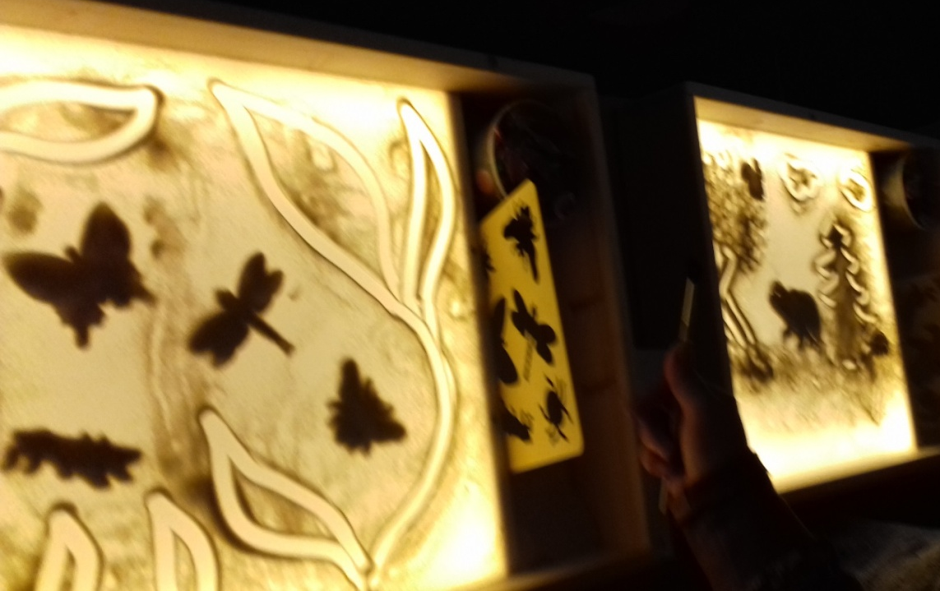

Slide 28
Реализация программы: в форме игры, познавательной активности и исследовательской деятельности, в форме творческой активности, обеспечивающей гармоничное развитие ребёнка.
Срок реализации: краткосрочная, с сентября по май.
Режим реализации: одно занятие в неделю, во второй половине дня.
Методы организации образовательного процесса:
- наглядный, практический;
- частично-поисковый;
- проблемный;
- игровой.

Slide 29
Цель программы –развитие познавательной и эмоционально-личностной сферы детей, творческого потенциала детей с помощью игр с кинетическим песком.
Задачи:
Образовательные:
Способствовать развитию произвольной сферы ребёнка;
Формирование умения планировать свою деятельность;
Овладение техникой построения различных плоскостных работ и объёмных построек из песка.
Развивающие:
Развитие познавательных процессов;
Развитие умения действовать по инструкции;
Развитие творческих способностей детей;
Развитие самооценки и самосознания, самоорганизации ребёнка;
Развитие мелкой моторики пальцев рук, развитие «тактильной»; чувствительности;
Регуляция психоэмоционального состояния ребёнка;
Развитие коммуникативных навыков и речи.
Развивать интерес ребенка к экспериментальной деятельности, его любознательность.
Воспитательные:
Воспитание толерантности по отношению к своим товарищам;
Воспитание дружеских взаимоотношений.
Воспитывать усидчивость, аккуратность, умение работать по образцу, стремление начатое дело доводить до конца.

Slide 30
и разработана в соответствии с:
Федеральным законом от 29.12.2012 № 273-ФЗ «Об образовании в Российской Федерации»;
Приказом Министерства образования и науки Российской Федерации (Минобрнауки России) от 17 октября 2013г. N 1155 г. Москва «Об утверждении федерального государственного образовательного стандарта дошкольного образования»;
СанПиНом 2.4.1.3049-13 «Санитарно-эпидемиологические требования к устройству, содержанию и организации режима работы в дошкольных организациях» от 15 мая 2013 года;
Типовом положении о дошкольном образовательном учреждении, утвержденное постановлением Правительства РФ от 12.09.2008г. № 666;
С приказом министерства образования и науки Российской Федерации (Минобрнауки России) от 29 августа 2013 г. №1008 «Порядок организации и осуществления образовательной деятельности по дополнительным общеобразовательным программам»;
Нормативно-правовыми актами, регулирующими деятельность педагога-психолога образовательного учреждения;
Уставом МДОУ «Детский сад №191» (утверждённым приказом департамента образования мэрии г. Ярославля от 25.06.2015 № 01-05/430);
С учётом примерной основной образовательной программы «От рождения до школы» под редакцией Н. Е.Вераксы, Т. С. Комаровой, М. А. Васильевой.
Локальными актами МДОУ «Детского сада №191».

Slide 31
Работа с детьми строиться в двух направлениях: эмоционально-личностное и познавательное развитие детей
Эмоционально– личностное развитие | Интеллектуальное развитие
Эмоциональное благополучие ребенка | Расширение кругозора детей
Положительное отношение ребенка к себе и окружающим людям | Формирование целенаправленного интереса к познанию
Развитие коммуникативной компетентности ребенка | Развитие интеллектуальных способностей детей
Развитие социальных навыков у детей | Организация опытно – экспериментальной работы.
Формирование бережного отношения к окружающему миру (рукотворному, не рукотворному). | Развитие творческого потенциала детей

Slide 32
Способы работы с песком:
- пересыпание песка руками;
- засыпание песком дна контейнера, разглаживание поверхности песка ладонями; - выкапывание отверстий в песке пальчиками, стеками;
- лепка объёмных фигур (простейших, сложных);
- вырезание формами (конструирование);
- наполнение фигурных форм.

Slide 33
Формы организации учебного занятия:
- беседа;
- игра;
- практическое занятие;
- соревнование;
- творческая мастерская;
- эксперимент.

Slide 34
Структура занятия
1.Вводная часть. Цель – настраивать детей на совместную работу, устанавливать эмоциональный контакт между детьми. Содержание: сбор детей, подготовка рабочих мест обучающихся, постановка учебных задач, повторение правил поведения и техники безопасности во время игр с песком, настрой детей на продуктивную деятельность во время занятия через приветствие.
2.Теоретическая часть. Описание и показ основных технических приемов выполнения практической работы и их последовательности, правила техники безопасности.
3.Практическая часть. Выполнение детьми практической работы, педагогический контроль за их деятельностью, оказание помощи и консультирование, подведение итогов, фотографирование детских работ. На эту часть приходится основная смысловая нагрузка всего занятия. В нее входят упражнения и игры, направленные на развитие эмоционально-личностной и познавательной сферы ребенка, творческие работы детей.
4. Заключительная часть. Подведение итогов занятия, создание у каждого участника чувства принадлежности к группе и закрепление положительных эмоции от работы на занятии, беседа о том, что было на занятии. Рефлексия. Ритуал «выхода» из «песочных фантазий»

Slide 35
Мониторинг образовательных результатов
Цель мониторинга – определить положительную динамику развития познавательных способностей, коммуникативных навыков, развития мелкой моторики и эмоционально-личностного развития детей.
Способы определения результативности:
Социально-психологический мониторинг.
Социально-психологический анализ и наблюдение: наблюдение на занятиях, свободное общение с ребёнком, индивидуальные игровые упражнения, диагностические беседы. Беседы с воспитателями о поведении, общении, эмоциональном состоянии, успеваемости детей. Отзывы детей и родителей.
Экспертная оценка детских работ.
Оценка результатов заключается в анализе детских работ педагогом вместе с детьми в процессе обучения. В процессе анализа работ особое внимание уделяется положительной динамике. Критика работ не допускается. Приветствуется составление рассказа ребёнком о выполненной работе.

Slide 36
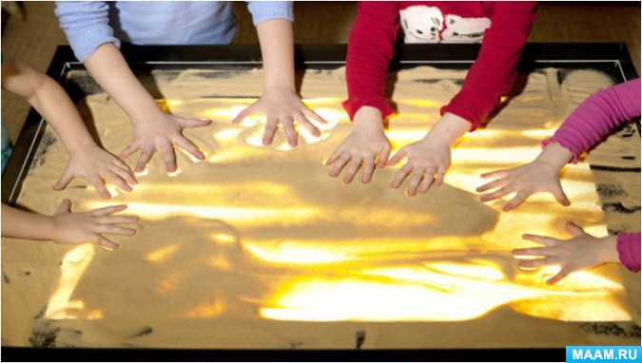
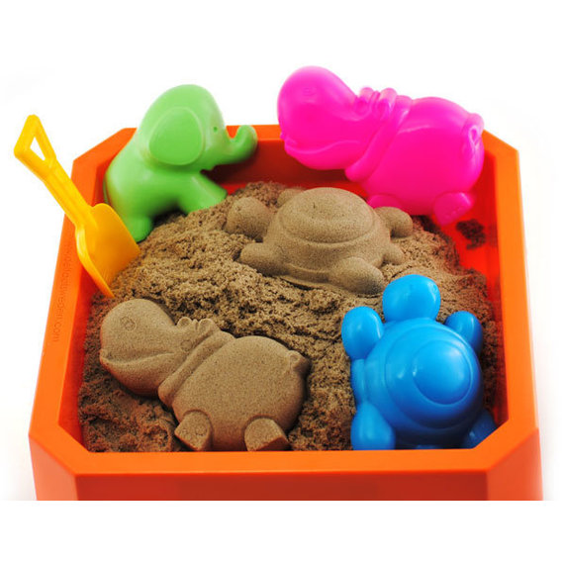
Рекомендуемые ресурсы
Рекомендуемая литература по работе педагога-психолога со световыми столами для рисования песком и кинетическим песком в ДОУ
https://vk.com/topic-115731951_33719643
http://fusionpiter.ru/articles/sand-therapy
ссылки на литературу, образовательные программы, обучающее видео, мастер-классы и многое другое.

Slide 37
Педагог-психолог МДОУ «Детский сад №191» Лопакова Юлия Анатольевна
https://sch-sad191.edu.yar.ru/uslugi_naseleniyu/psiholog_lopakova_yuliya_anatolevna.html

Slide 38
Спасибо за внимание!!!!!

